Slide 1

MAKARYO ASIK
Masyarakat Kreatif Berdaya Sidoarjo Pasuruan Gresik

Slide 2
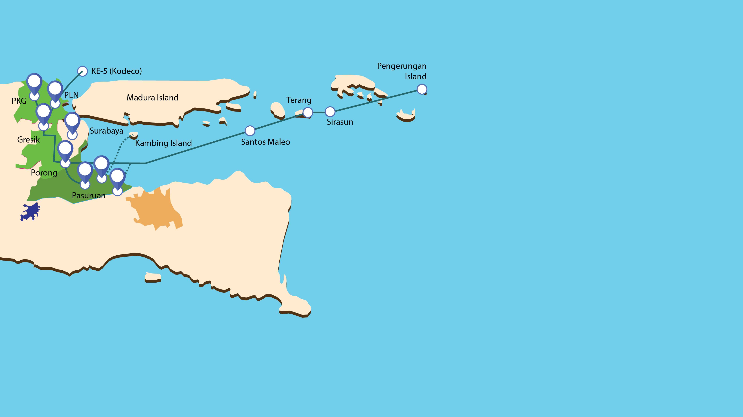
Profil Perusahaan
370 Km pipa laut
70 Km pipa darat
5 Kabupaten
Jawa Timur
280 MMSCFD
Distribusi Energi
70% Penyediaan Kebutuhan gas Jawa Timur
80% LPG
300Ton/day Kebutuhan LPG industri Jawa Timur
100% Pasokan
Amoniak & Urea

Slide 3

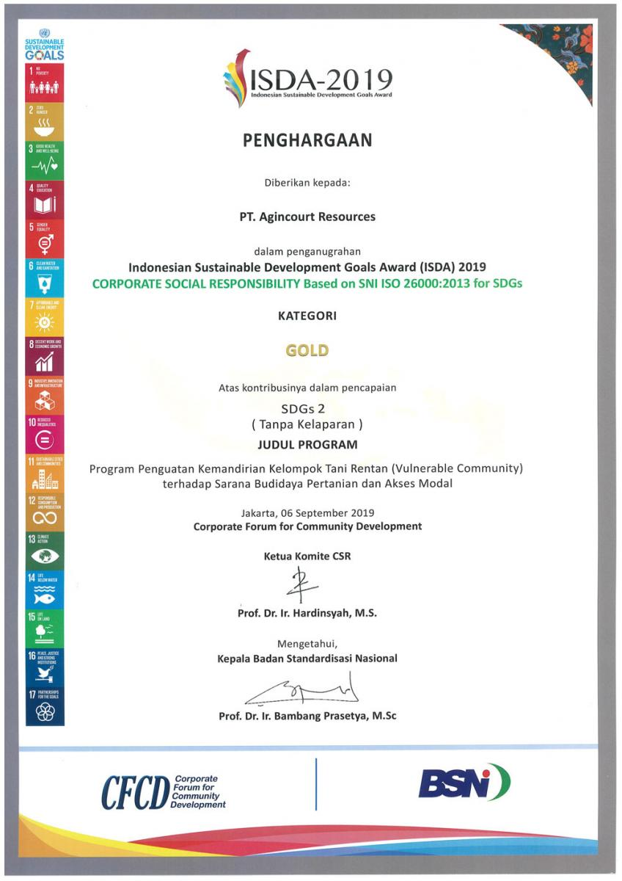

Keunggulan
Capaian
Satu-satunya
Perusahaan transmisi gas yang tidak menggunakan kompressor
3x
1x
2x
1st
Sistem operasi (Closed System)
Kandidat Proper Emas
Kategori Platinum Kampung ikan Asap
Kategori Gold Desa Rumput Laut
3rd
Intensitas limbah non-B3 terkecil skala internasional
3x
2x
Penghargaan
4th
Intensitas energi terbaik di dunia
Predikat Terbaik
Pelaksanaan laporan pengelolaan lingkungan hidup dari Gubernur Jawa Timur
Patra Adikriya Bumi Madya
dari PT Pertamina (Persero)
Pemanfaatan Program CSR dan PKBL sektor Kelautan dan Perikanan
Notes:
1 Message:
Keunggulan Pertagas EJA
3 Keywords:
Patra Adhikarya Bumia Madya
Pelaporan Lingkungan
CFCD
So What?
Pantas untuk dikunjungi memastikan keunggulan tersebut

Slide 4


Peta Lokasi Program

Slide 5
Makaryo Asik
Masyarakat Kreatif Berdaya Sidoarjo Pasuruan Gresik

Slide 6
Overview Program - Kampung Asap
Pasokan Ikan Terbatas
(Rantai Hulu)
Tidak efektif dan hiegenisnya tempat produksi pengasapan ikan
Pencemaran lingkungan akibat limbah ikan asap
Terbatasnya Distribusi Penjualan
Rendahnya kepedulian masyarakat terhadap lingkungan
Pemberian Lahan dan Bibit
Pemanfaatan sisik ikan dan perut ikan
Cerobong Asap
Resto Apung
Penanaman Pohon
Kelangsungan pasokan bahan baku
Kuantitas dan kualitas produksi meningkat
Nilai tambah ekonomis untuk penjualan sisik ikan
Meningkatkan Penjualan & Nilai Jual
Perubahan perilaku kepedulian lingkungan
Notes:
1 Message:
Hulu-hilir program ikan kampung asap
3 Keywords:
Hulu
Tengah
Hilir
So What?
EJA memberikan manfaat dari hulu ke hilir pengengambangan pusat ekonomi desa

Slide 7
Overview Program – Desa Rumput Laut
Upah buruh wanita rendah
Minimnya alat produksi
Tidak adanya infrastruktur
Terbatasnya Distribusi Penjualan
Peluang Perbaikan
Peran Serta
Pemberian Alat
Pembukaan Gerai: pameran, resto apung, online
Pelatihan
Pemberian alat
Rumah Produksi
Produk Olahan
Diversifikasi Produk
Fasilitas untuk berorganisasi dan produksi
Meningkatkan Penjualan
Dampak
Notes:
Mengikuti.
Mohon dibantu buat 1 message, 3 keywords dan so whatnya

Slide 8
Overview Program – Kortugres
Masyarakat penyandang tuli yang belum memiliki wadah
Minimnya ketrampilan penyandang tuli
Minimnya alat untuk produksi
Kurang pemasaran
Peluang Perbaikan
Bekerjasama dengan UPT RC
Ikut serta dalam pameran
Pelatihan
Pemberian Alat
Peran Serta
Terbentuknya Kortugres
Menambah penghasilan
Terbentuknya 5 kelompok usaha
Hasil produk kelompok
Dampak
Notes:
Mengikuti.
Mohon dibantu buat 1 message, 3 keywords dan so whatnya

Slide 9

Latar Belakang
88kk 20Ha
kk
Bantuan lahan tambak
& peningkatan produksi pengrajin ikan asap
Desa Sentra Produksi ikan asap di Sidoarjo
…Ha
Lumpur Lapindo, merusak lahan tambak

Slide 10
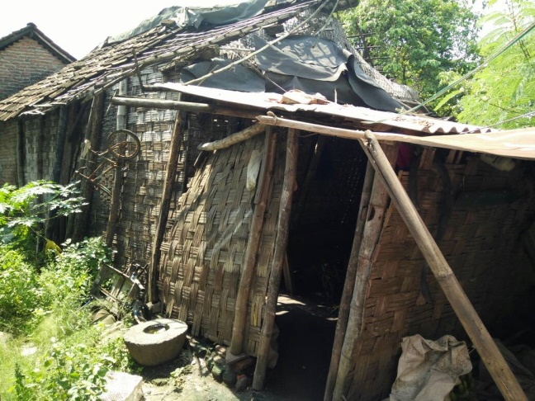
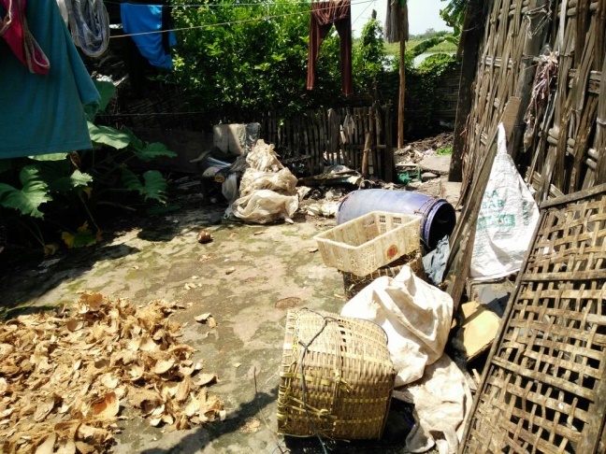
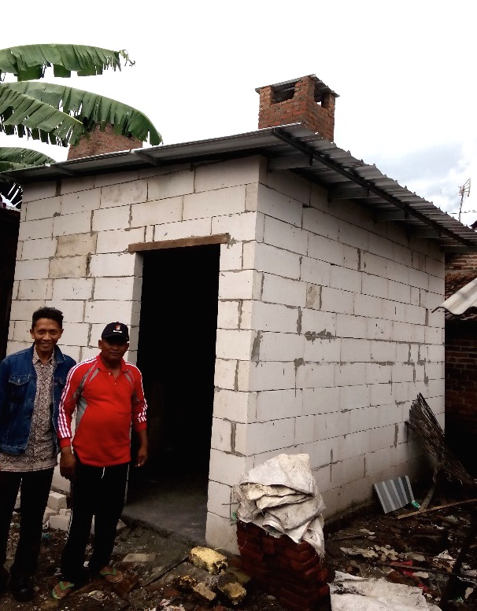
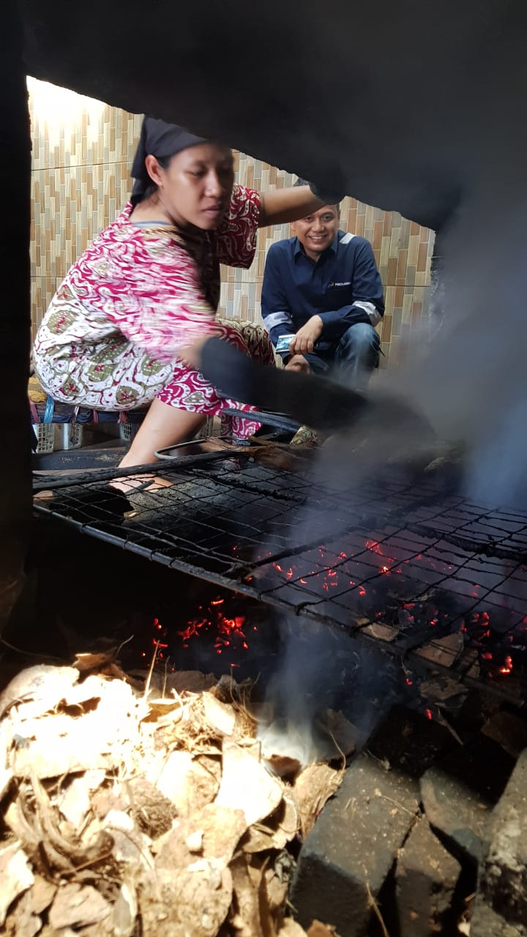
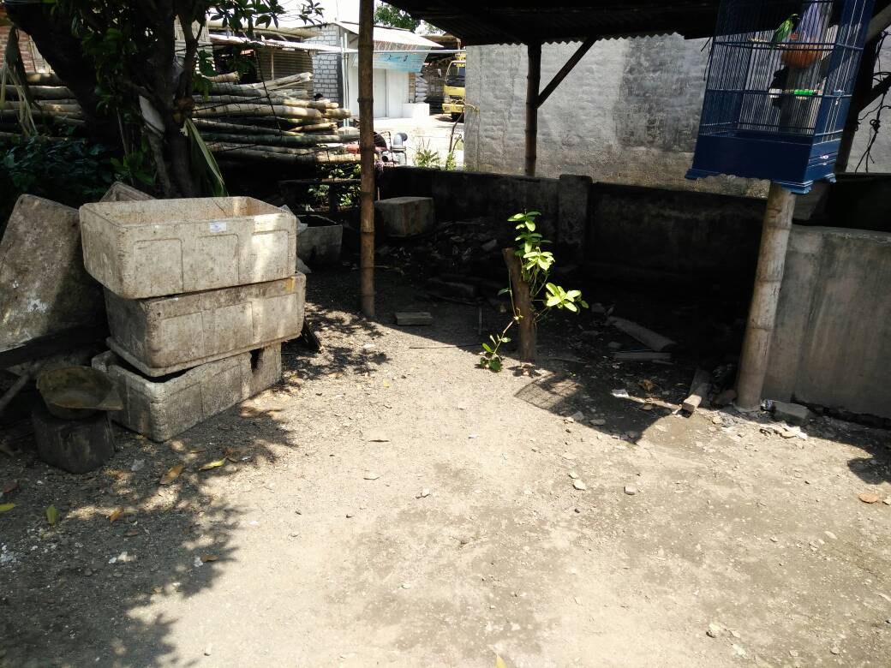
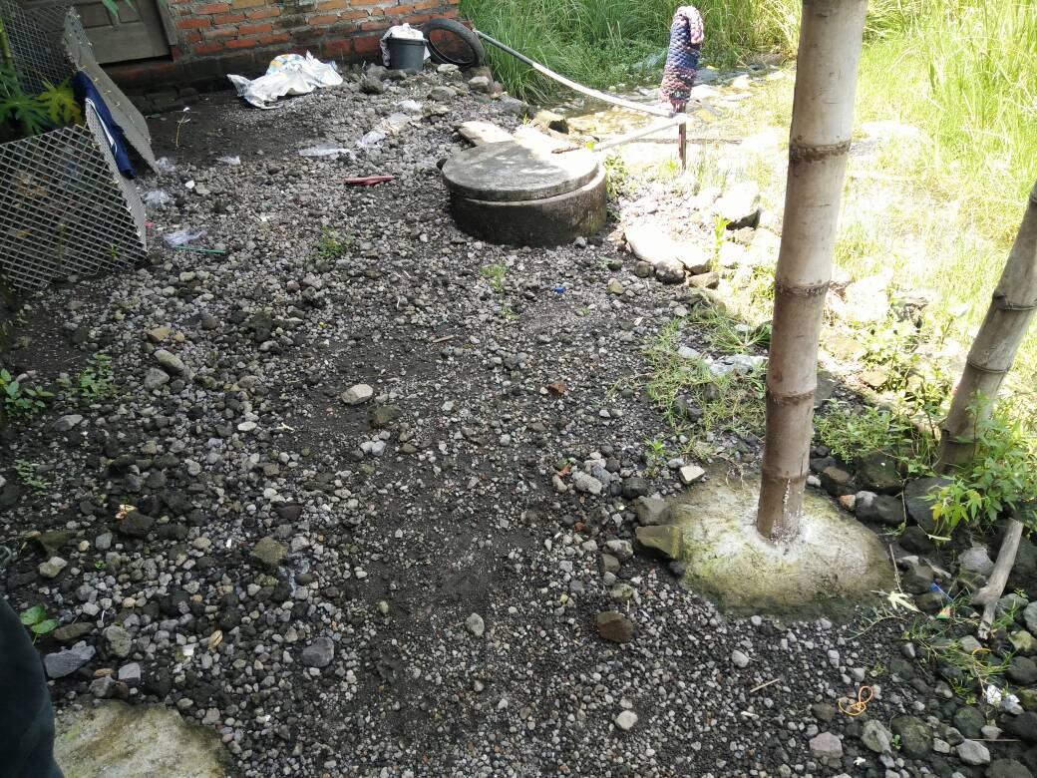
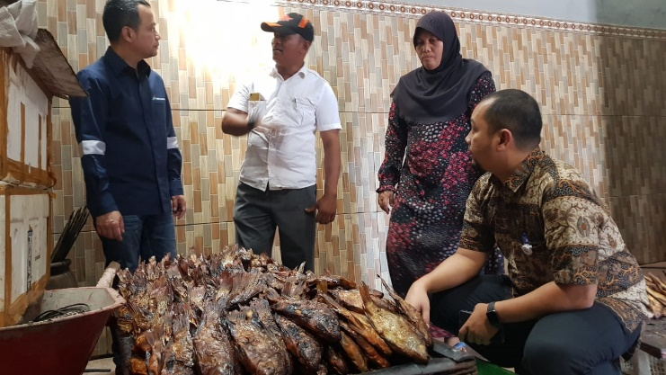

Permasalahan
Solusi
100%
Efisiensi Waktu Produksi
88
Rumah Produksi
6 Jam
3 Jam
Produksi 11 Ton Produksi/bulan
Produksi 13 Ton Produksi/bulan

Slide 11
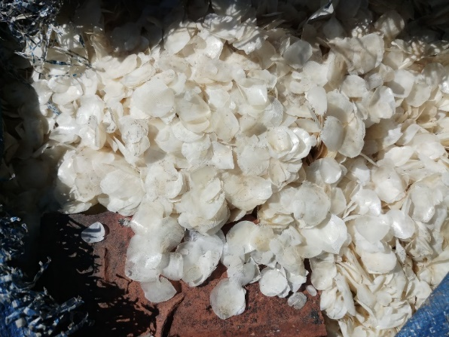
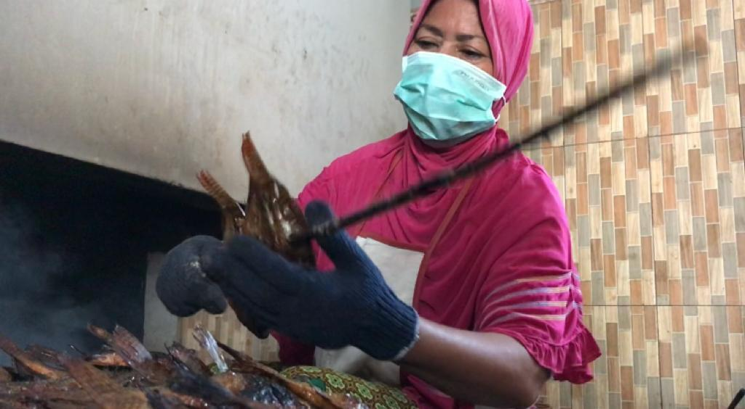
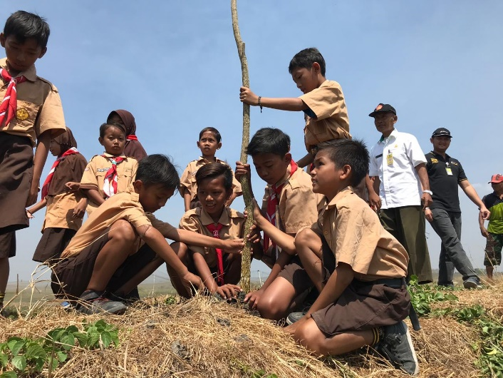

Permasalahan
Solusi
75 Kg/bulan sisik ikan Rp 750.000,-/bulan
135 Kg/bulan perut ikan Rp 1.350.000,-/bulan
Produksi 222 Ton/tahun Limbah perut dan sisik ikan mencemari lingkungan
88 Pengrajin Ikan asap menggunakan masker dan sarung tangan selama proses produksi
88 Pengrajin Ikan asap tidak hiegenis
150 Pohon Trembesi berpotensi mereduksi 11,5 Ton Co /hari
2

Slide 12
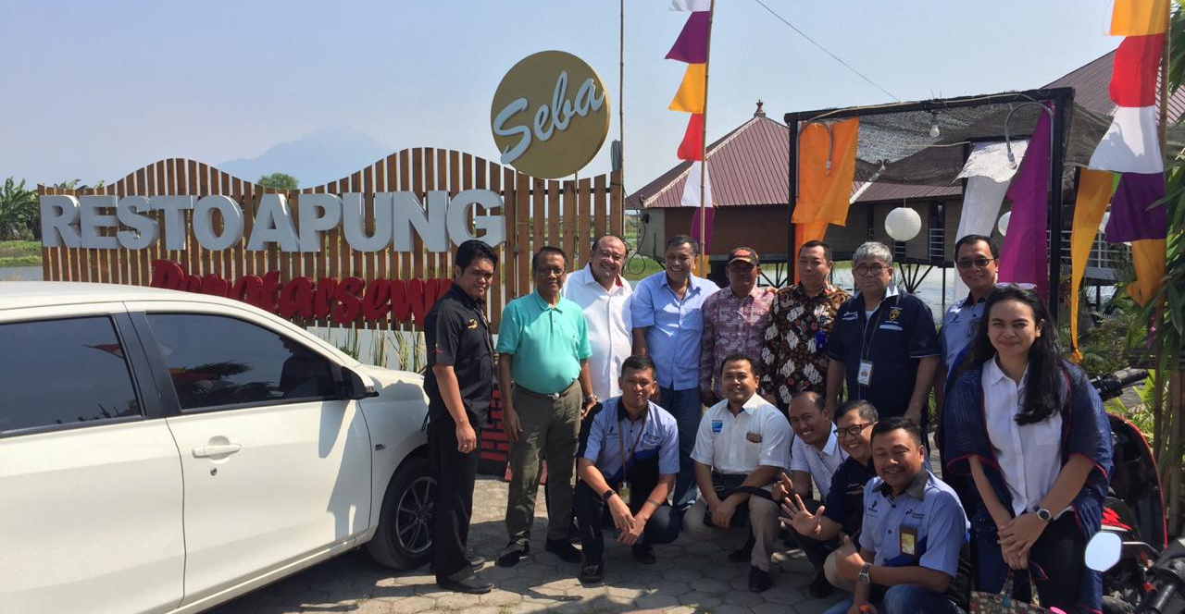
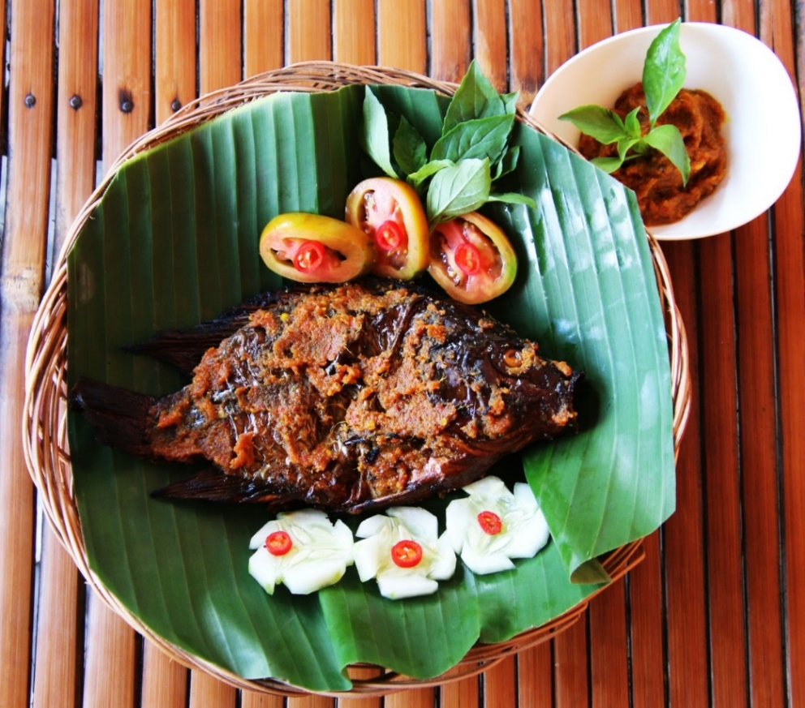

Resto Apung
BUMDES
“Sewu Barokah”
“Eco Green”
Rp 37.642.300 Kontribusi APBDes
Solar Cel
57,8 Kg/bulan Pengurangan Co2 74% Penghematan Listrik
Rp 7,6 Juta/bulan rata-rata laba
Rp 169,7 Kg/bulan Ikan Tambak Terjual
Rp 63,2 Kg/bulan Ikan Asap Terjual

Slide 13
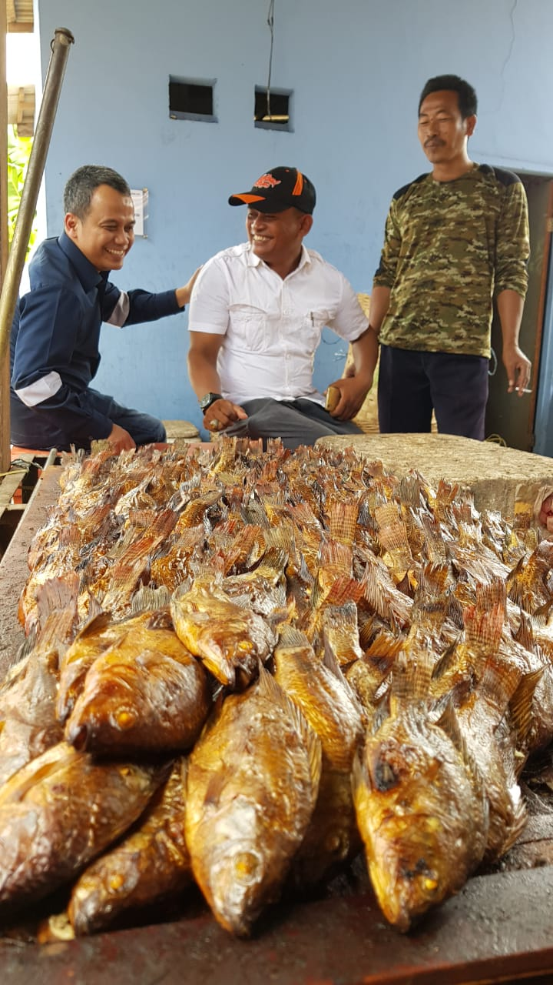
Dampak Program
Produksi ikan asap melonjak naik
Replikasi dari
2 RT meningkat menjadi 10 RT
Produksi Ikan Asap
2018
11 Ton
28,6%⬆
Pendapatan (Juta / Bulan)
2019
13,8 Ton
2018
Rp.3.050.000
16%⬆
150 Pohon Tertanam
253 Ha Lingkungan Desa
Bebas pencemaran limbah perut ikan dan sisik
2019
Rp.3.536.000
Menjangkau 4 Pasar
Pasar Porong, Pasar Tanggulangin,
Pasar Larangan, dan Pasar Tulangan.

Slide 14
Dampak Program
Menjangkau 4 Pasar, yaitu:
Pasar Porong, Pasar Tanggulangin,
Pasar Larangan, dan Pasar Tulangan.
150 Pohon Tertanam
253 Ha Lingkungan Desa
Bebas pencemaran limbah perut ikan dan sisik
Replikasi dari
2 RT meningkat menjadi 10 RT
Produksi ikan asap melonjak naik
Pendapatan (Juta / Bulan)
Produksi Ikan Asap
2018
Rp.3.050.000t
2018
11 Ton
28,6%⬆
16%⬆
2019
Rp.3.536.000
2019
13,8 Ton
Notes:
Ini bisa dimasukan langsung ke bagian kompas aja enggak ya?

Slide 15
Rp 1.382.500,00
Membantu meningkatkan penjualan produk olahan Rulaku
Nature
Economic
150 pohon
One stack one tree (OSOT)
2,25 kWp per hari
Dihasilkan dari PV Solar Panel
Rp 30.642.300,00
Pendapatan Resto Apung untuk APBDES melalui BUMDES
Rp 7.660.575,00
rata-rata laba bersih Resto Apung per bulan
75 Kg/bulan
Pengurangan limbah sisik ikan
135 Kg/bulan
Pengurangan limbah perut ikan
3,2kg
CO2 terserap per jam
Nature
Rp 4.628.571,00
Rata – rata pendapatan anggota pengasap ikan
Rp 4.628.571,00
Rata – rata pendapatan anggota pengasap ikan
Economic
Wellbeing
Social
Wellbeing
88 Unit
Pengusaha Ikan Asap
Social
BUMDES Sewu Barokah menjadi rujukan replikasi oleh desa lain
1 BUMDES
8 Unit Usaha
Tambahan Pendapatan Desa
8 Kelompok
Unit Usaha BUMDES
Replikasi
1 Unit Pengusaha Ikan Asap

Slide 16
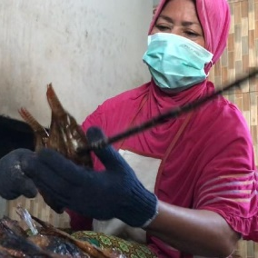
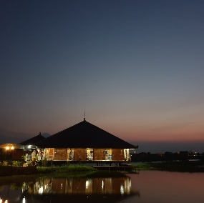
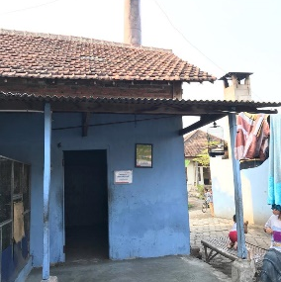
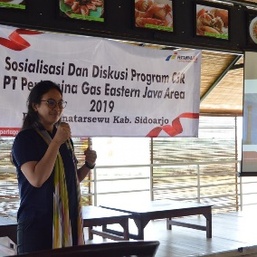
Roadmap
Lanjutan penanaman pohon penghijauan dan perhitungan carbon balance
Pendampingan & Pembentukan BUMDES Desa Penatarsewu
Pelatihan Manajemen Resto Apung kepada 25 orang
Inovasi Green Resto (Pemasangan Solar cel, Treatment Air buangan, pengelolaan sisa makanan, Resto ANTI PLASTIK.
Resto Apung (tempat pancing, arena permainan anak, dPengembanganan mushola)
Rintisan penataan Program Penatarsewu – Daya Dari Hati
Bantuan infrastruktur Gapura Desa
Pemetaan potensi pengembangan Program
2017
2019
2021
2018
2020
2021
“
Fase Kemandirian / Exit Strategy dengan pendampingan
Revitalisasi Kampung Asap
Renovasi 88 Rumah Ikan Asap di Desa Penatarsewu
Bantuan 40 cooler box untuk Petambak Ikan
Bahan bakar alternatif arang menjadi batok kelapa
Penanaman pohon untuk penghijauan
Integrasi Seluruh Program CSR/Comdev
Penguatan aspek lingkungan (pemanfaatan air hujan dan pengolahan sampah organic)
”
Notes:
Tulisan yang terlalu banyak di takeout saja, untuk alur ditekankan pada kapan mau exit, dan saat ini ada di mana
1 Message:
3 Keywords:
So What?

Slide 17

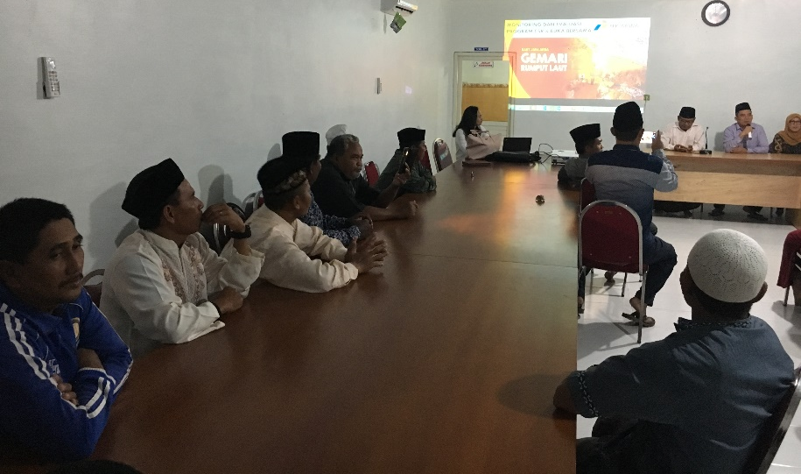
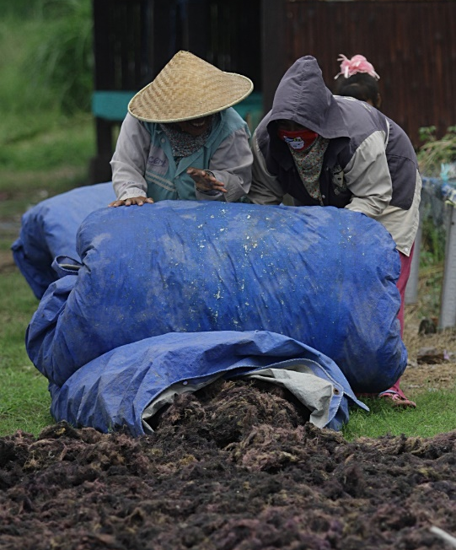
1
2
3
Pada awalnya masyarakat menggantungkan hidupnya pada tambak udang windu dan ikan bandeng semata.
Pertagas hadir memberikan penyuluhan kepada masyarakat
Bersama dengan Kementrian Kelautan dan Perikanan, menemukan potensi budidaya rumput laut Gracilaria sp
26 Ibu-ibu
Buruh penjemur rumput laut
Rp.900.000/Bulan
Penghasilan
4-5 Bulan
Paceklik Musim Hujan
Desa Kupang
500 Ha Alih fungsi tambak udang menjadi rumput laut
300 Ton/bulan kebutuhan industry dalam Negeri

Slide 18
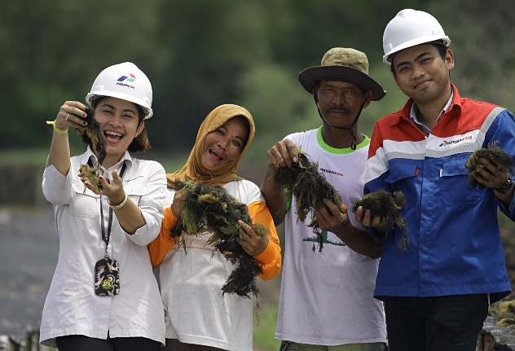
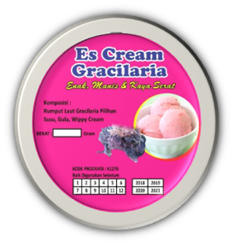
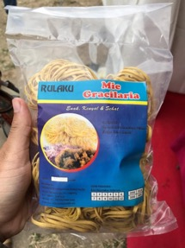
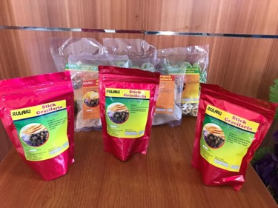
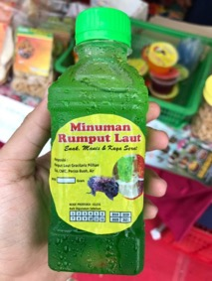

Rp19,8jt/Tahun
Pendapatan Kelompok
Produk 2018
Inovasi Produk 2019:
Nori, Stick Kertas Keju, Donat rumput laut
Metode pengolahan
Hasil olahan masih berwarna gelap dan berbau amis sehingga kurang diminati
Meningkat
Terbentuk Kelompok Samudra Puteri
Pemasaran: Online, 9 Pameran tk nasional
Metode pengolahan
Menggunakan rendaman
air kapur dan jeruk nipis
2017
Rp0,9 juta
2018
Rp1,5 juta
⬆
40%
Rata-rata pendapatan
per anggota setiap bulan
Notes:
Tulisan dikuragi
1 Message:
3 Keywords:
So What?

Slide 19
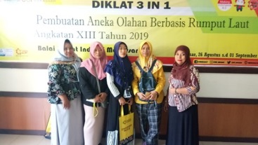
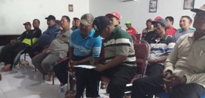
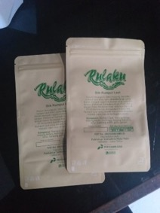
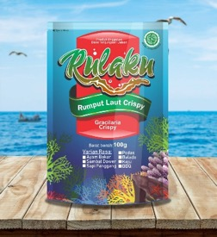
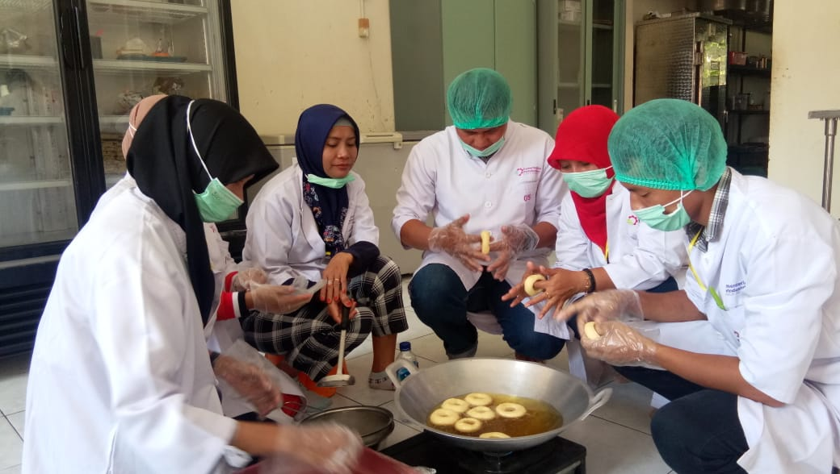
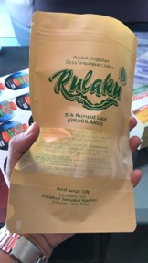
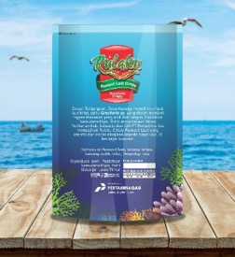
PIRT
Sertifikat Halal
Pendaftaran Merk RULAKU ke HAKI: D002019015978
26 Orang: sertifikat BNSP
Trainer: 14 Desa di Kec. Jabon
Replikasi: 6 Kelompok UMKM
Koperasi “Sumber Mulyo 5758”
2016
Rp900rb/bulan
2019
Rp1,5 juta
Notes:
Tulisan dikuragi
1 Message:
3 Keywords:
So What?

Slide 20
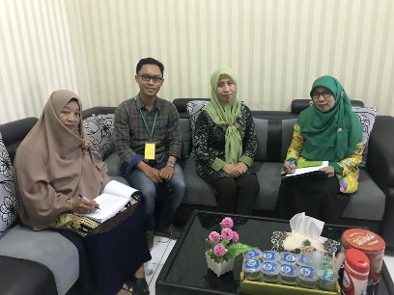
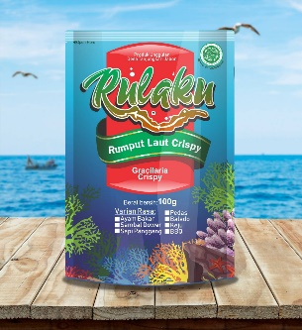
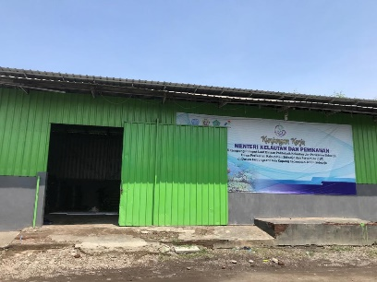
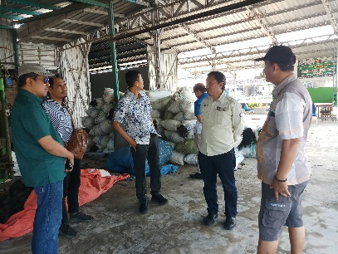
Roadmap
Peningkatan Kapasitas:
Pelatihan diversifikasi dan peningkatan kualitas produk olahan rumput laut
Perluasan akses pasar
Integrasi dengan Program Resto Apung
Pengembangan kemasan produk
Koordinasi dengan Dinas Perikanan Sidoarjo & KKP
Survey dan pemetaan lokasi
Koordinasi dengan pengusaha rumput laut
Memproduksi 7 olahan rumput laut
2017
2019
2021
2018
2020
“
Fase Kemandirian / Exit Strategy dengan pendampingan
Infrastruktur:
Pembangunan rumah produksi rumput laut
Pengadaan peralatan produksi rumput laut dan memproduksi 12 olahan rumput laut
Persiapan Kemandirian:
Pelatihan dan pendampingan
”
Notes:
Sama dengan ikan asap

Slide 21
Nature
Economic
500 Ha
Ekosistem tambak rumput laut
Nature
Rp 82.814.000/Tahun
Pendapatan Kelompok
Zero Waste
Produk
3 inovasi baru
nori, donat rumput laut,
dan kertas keju
1041 Bungkus
Pengurangan limbah kemasan
dari penjualan di Resto Apung
Economic
Wellbeing
Wellbeing
Social
Social
26 Ibu Rumah Tangga
Hak yang sama bagi perempuan terhadap sumberdaya ekonomi
3 UMKM
Kerjasama antar UMKM
1 Bulan 1x
Pertemuan koperasi
PIRT dan Sertifikasi Halal
14 Desa
Penerima pelatihan produk rumput laut
Perluasan jaringan usaha dengan UPT Mamin Dinas Perindagkop Jawa Timur

Slide 22


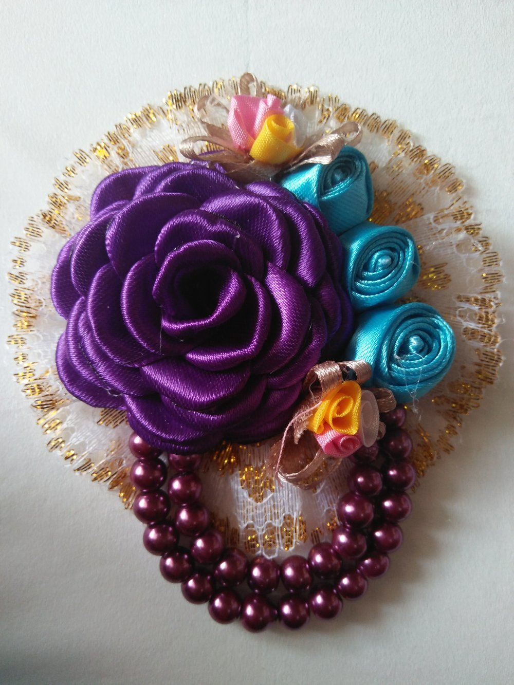
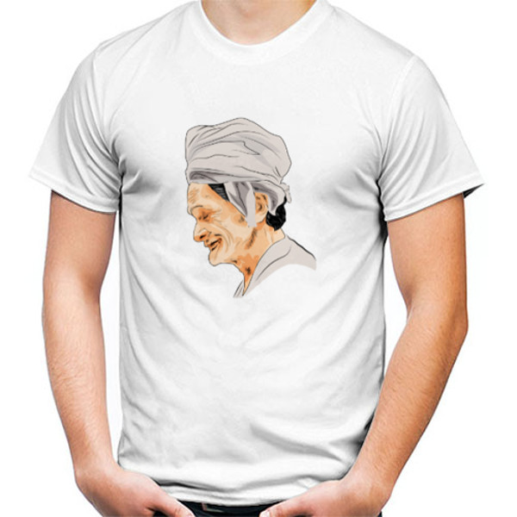

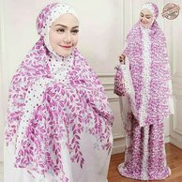
Kerajinan tangan
Sablon
Seni Keramik
Desain
KOTUGRES
Notes:
Gambar kotugres diubah, jangan bisindo nya, gambar anak tuli berekegiatan, gimanapun visualnya.
Mengingat kalau desa-desa sebelumnya lebih memperlihatkan kondisi (desa, rumput, rumah) untuk yang ini mohon dibantu senada seperti itu.
Intinya:
Kampung asap: Pengembangan pusat ekonomi
Rumput laut: Pemberdayaan perempuan
Kotugres: Pemberdayaan komunitas tuli
Ponpes: Pemberdayaan anak terlatar

Slide 23
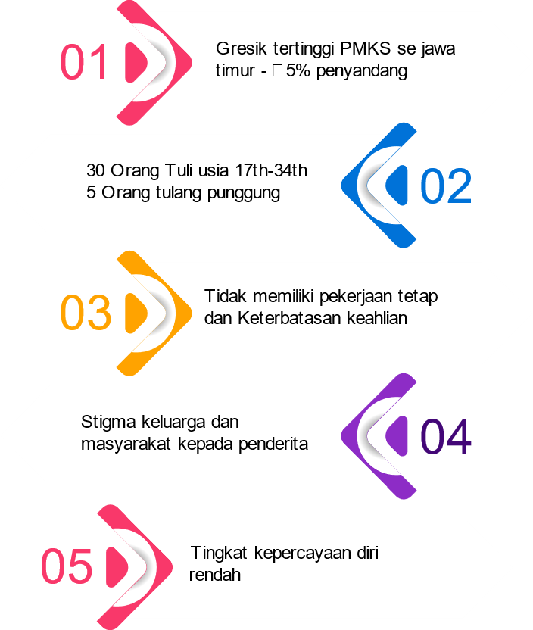
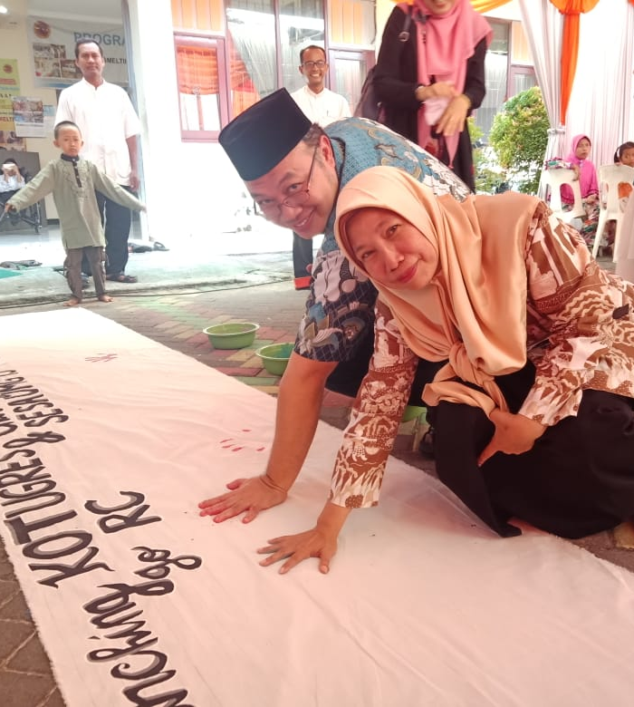
Permasalahan
Notes:
1 Message:
Permasalahan
3 Keywords:
So What?

Slide 24
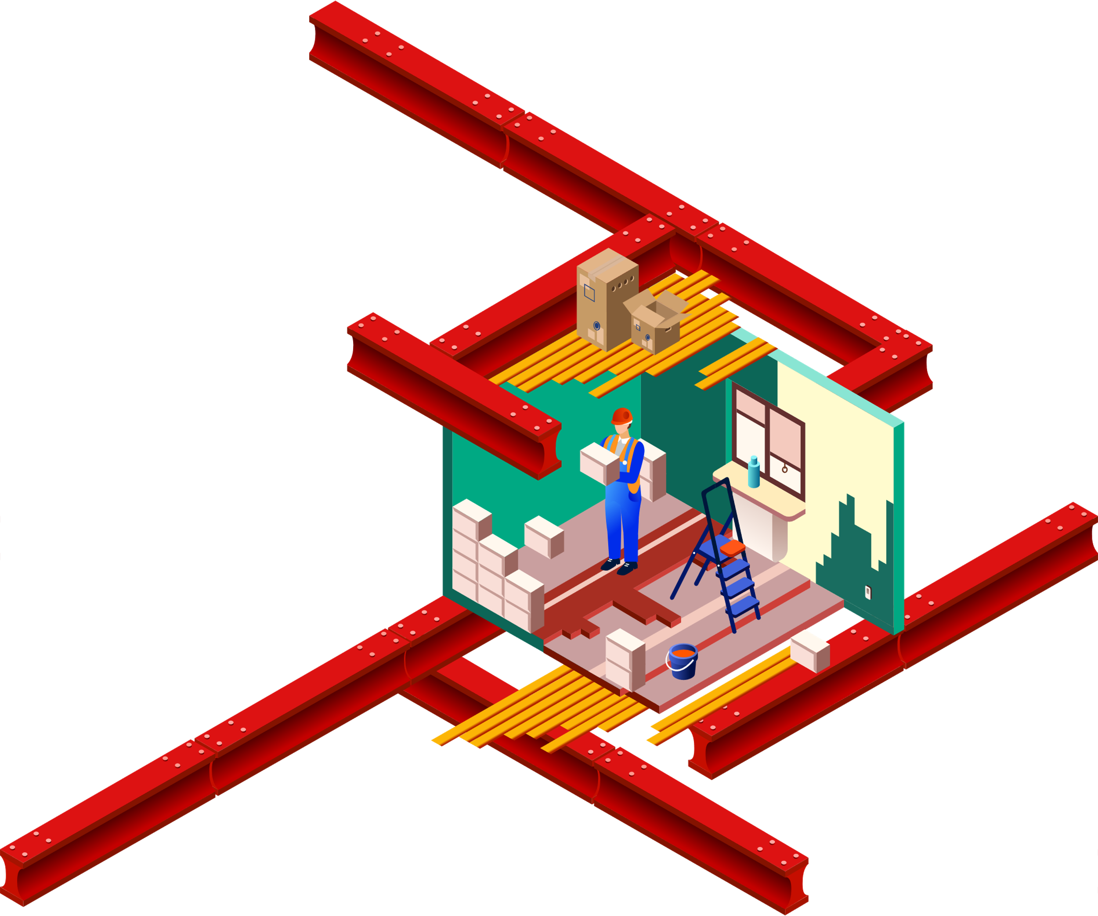



UPT Resource Center
Kerjasama dengan UPT Resource Center Gresik
Pelatihan Menjahit, Sablon, Desain, Seni Kriya
Pemberian peralatan & modal bahan
Notes:
Warna sesuai saran di atas.
1 Message:
Potensi
3 Keywords:
Sesuai poin di slide, disederhanakan kata-katanya
So What?
Intervensi dapat lebih mudah untuk dilakukan dan dapat dieksekusi

Slide 25


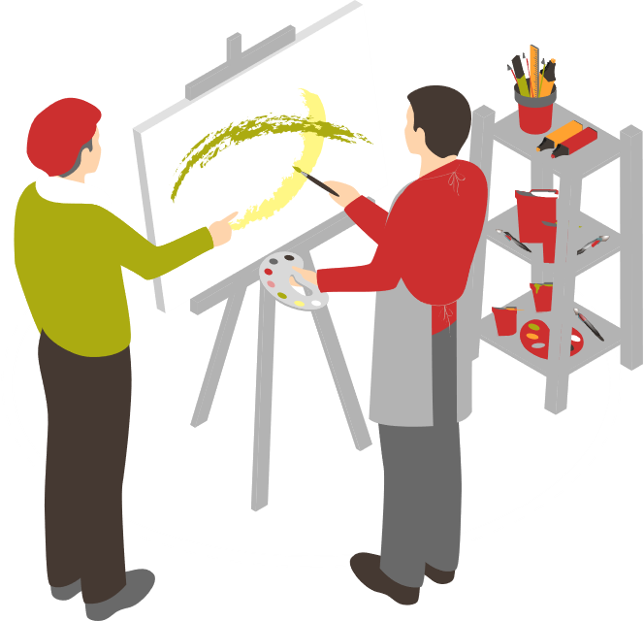





Produk
Memasak
3 Orang
Melukis
1 Orang
Menjahit: 5 orang
wirausaha
13 Orang
Kerajinan:
3 Orang
Sablon:
5 Orang

Slide 26
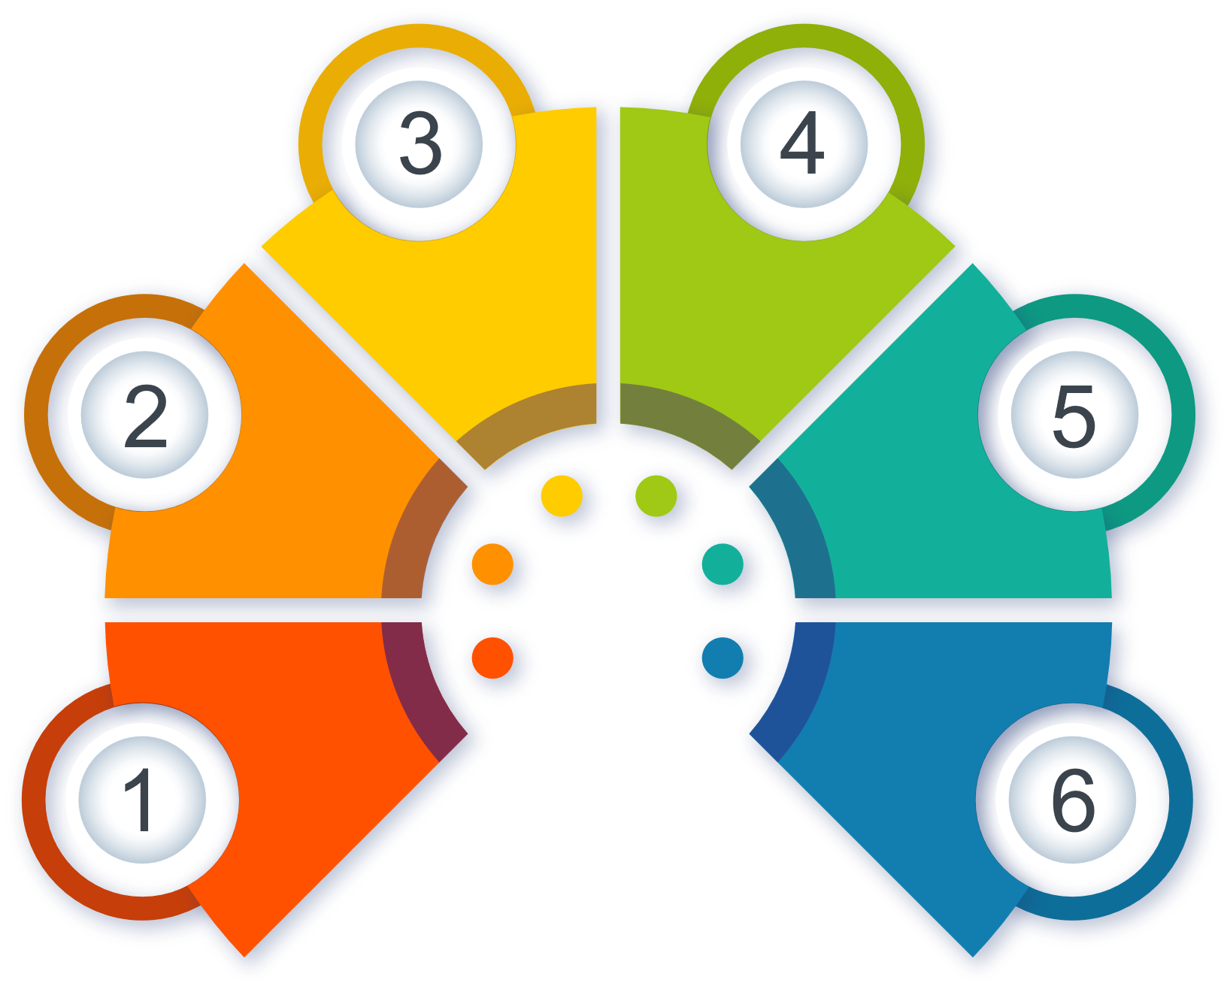
7 Anak dari anggota
tetap sekolah
Peningkatan Kepercayaan Diri anggota kali Pameran
Desain Poster dan kemasan makanan
Festival dan Lomba Seni siswa nasional
Trainer untuk 4 orang penyandang disabilitas lain di Gresik
Juara 1 desain baju
Festival dan Lomba Seni siswa nasional
Berpendapatan dari Skill yang
Sudah di miliki
DAMPAK

Slide 27
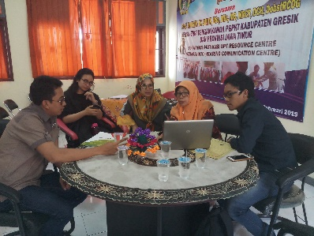
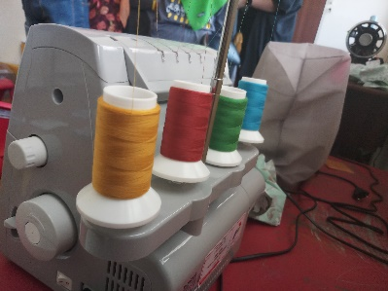

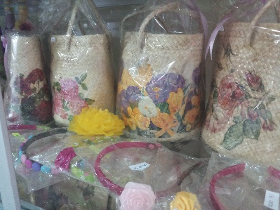
Roadmap
Infrastruktur
Pembangunan Rumah Kreatif Daya Krida Gresik atau sewa – kerjasama PEMKOT
Pemasaran Produk
Pembuatan Katalog Produk
Integrasi dengan Resto Apung untuk promosi produk
Rintisan Program Daya Krida Gresik
Survey Lapangan
Perkenalan dengan Kotugres go RC
Penyusunan Program
2018
2020
2021
2022
2018
2020
“
Fase Kemandirian / Exit Strategy dengan pendampingan
Peningkatan Kapasitas:
Launching Kotugres
Pelatihan Pengembangan Bakat dan Keterampilan
Pembuatan Aneka Kerajinan Tangan
Pengadaan Peralatan dan Perlengkapan
Pengembangan dan Persiapan Kemandirian:
Diseminasi Program
Replikasi Program
”
Notes:
Sama dengan ikan asap

Slide 28
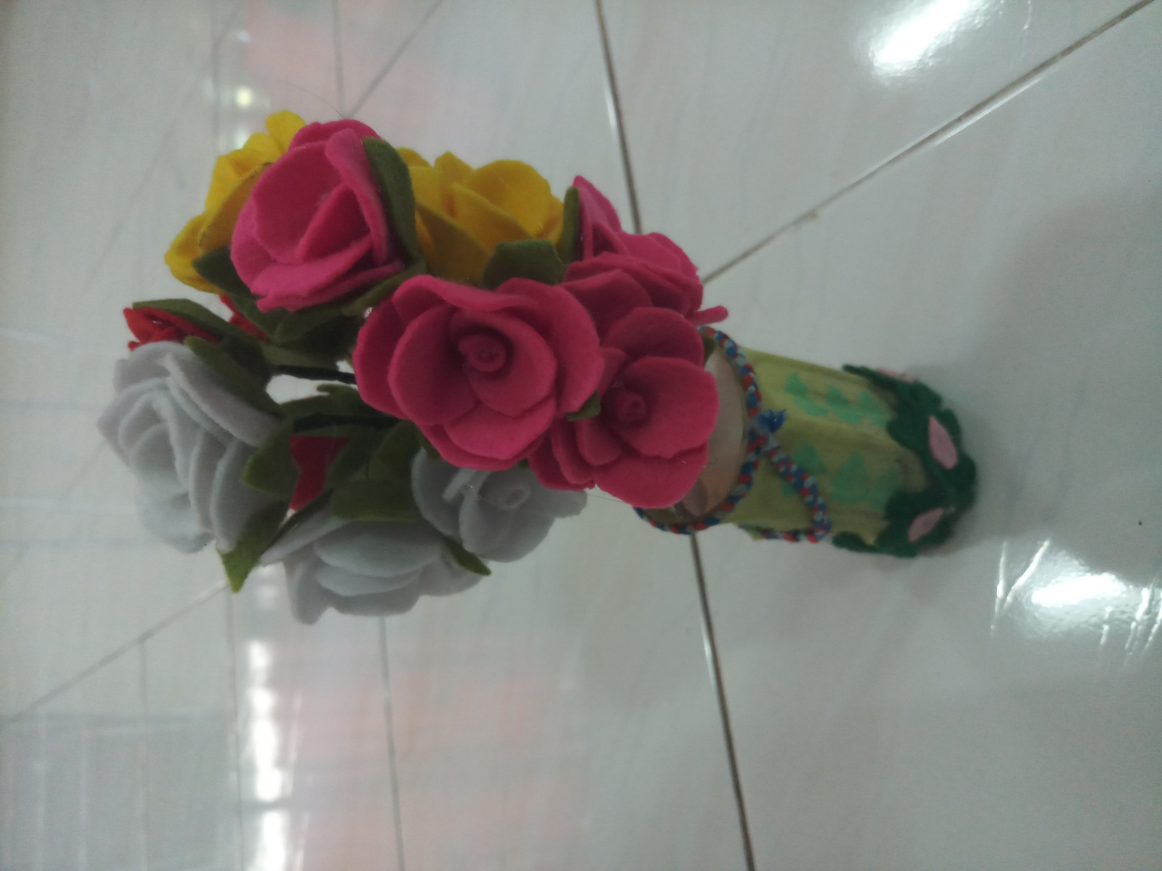
Nature
Potensi pemanfaatan limbah plastik untuk bahan daur ulang
Mengurangi limbah (tutup botol dan sedotan)
Pemanfaatan bahan alami (daun rotan) untuk produk daur ulang
Notes:
Sama dengan program lainnya

Slide 29

Economic
Rp 5.000.000,00
Potensi peningkatan pendapatan dari hasil penjualan produk hingga

Slide 30
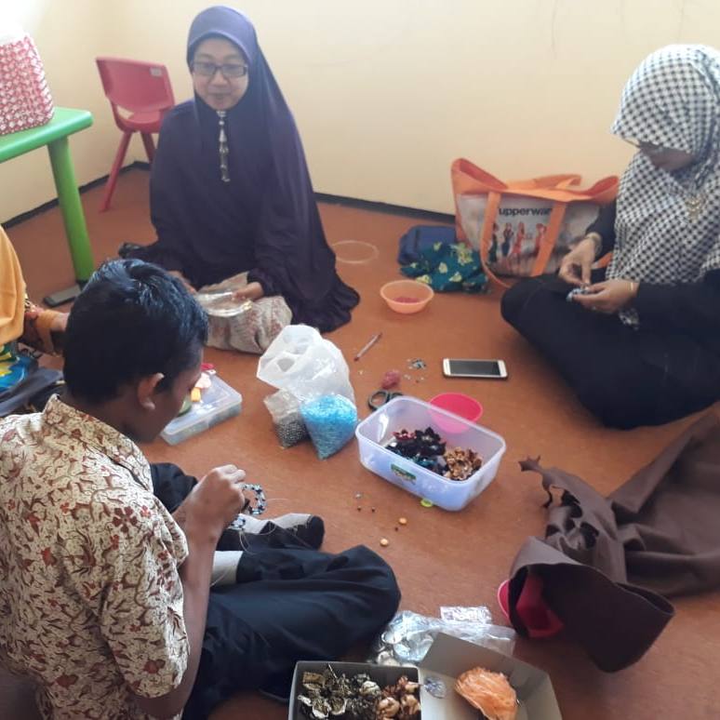
Social
Terbentuk kerjasama antara Kotugres – UPT Resource Center dan Pertagas EJA
Tumbuhnya budaya masyarakat berkelompok dalam melakukan kegiatan ekonomi dan usaha
Menciptakan kemandirian khususnya bagi kaum difabilitas

Slide 31

Wellbeing
Memberikan hak yang sama bagi para penyandang difabel (30 orang) dalam mendapatkan lapangan kerja
Kelompok berkembang memiliki jaringan pemasaran
Menciptakan lapangan kerja

Slide 32

PONPES METAL
DIVIDER

Slide 33


Kondisi
ISU
Jumlah santri 116 Umur 4-35th
11 anak Umur 17th-35th Tidak siap untuk mandiri keluar pondok pesantren. → keterbatasan kemampuan pondok pesantren
POTENSI
Potensi Wirausaha
Sumber Daya Manusia
Potensi 14Ha lahan
Potensi peternakan

Slide 34




Ponpes Metal
Pendampingan
Pelatihan beternak
1kg bibit ikan lele
50 Bebek
50 Ayam Pedaging
50 Ayam Petelur
10 Kambing

Slide 35
Rencana
2022
Persiapan Kemandirian / Exit Strategy
2021
Persiapan Pengembangan :
Diseminasi Program,
Replikasi Program
2020
Program Pemberday_aan
Inovasi produk hasil peternakan (kerjasama dengan Dinas Peternakan) dan pemasaran

Slide 36






Publikasi Eksternal
Harian Jawa Pos, 21 Mei 2019
Berita Metro, 21 Mei 2019
Notes:
Estetika butuh perbaikan

Slide 37

TERIMA KASIH
Notes:
Estetika butuh perbaikan

